Slide 1
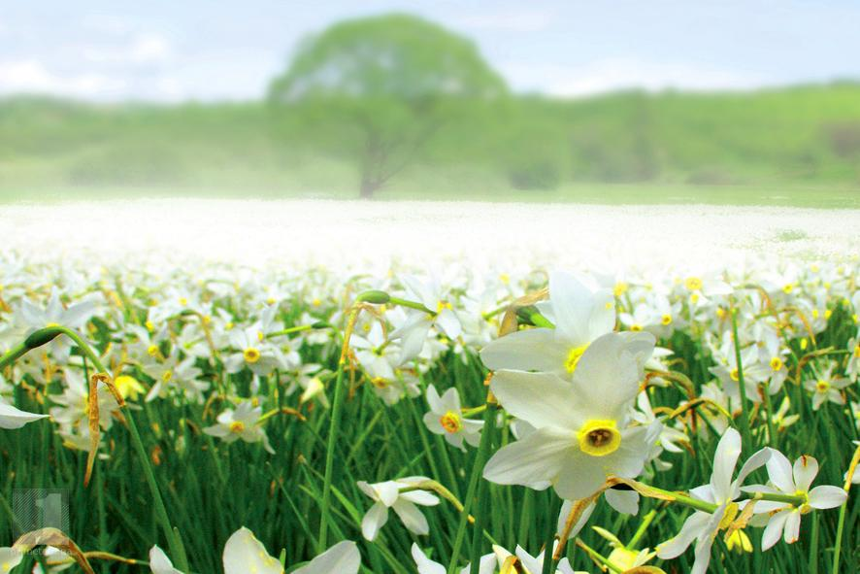
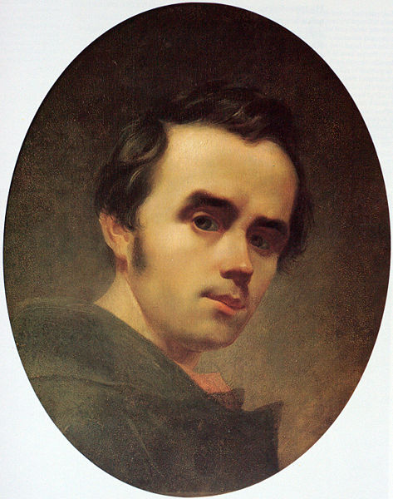
Шевченко - художник
Презентацію підготовлено вчителем української мови та літератури Гнат О.П.

Slide 2
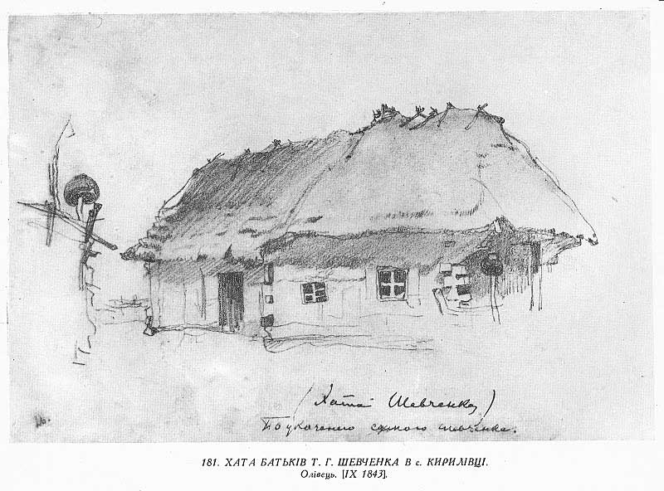

Slide 3
Мистецька спадщина Шевченка - це 835 творів, 270 втрачені. Митець працював у галузях станкового живопису, графіки, монументального розпису та скульптури,досконало володів технікою акварелі, олії, олівця, пера.

Slide 4
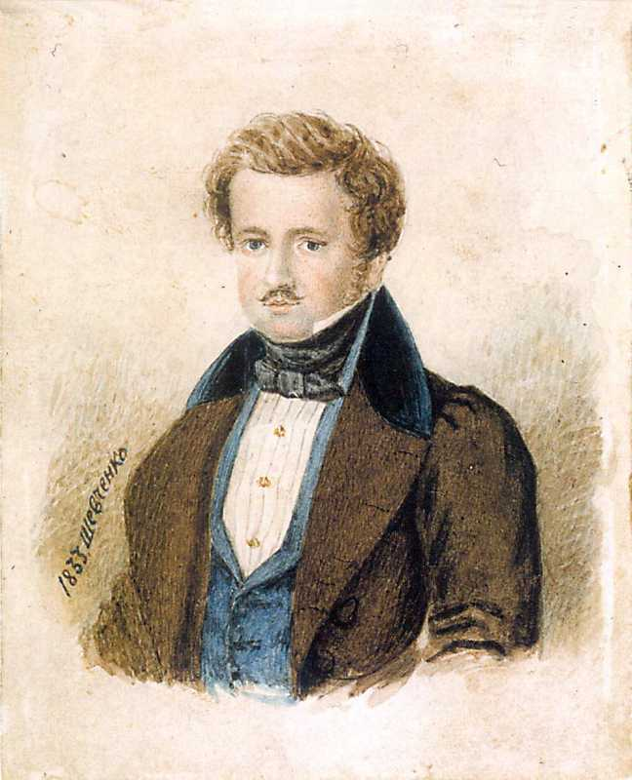
Павло Енгельгардт

Slide 5
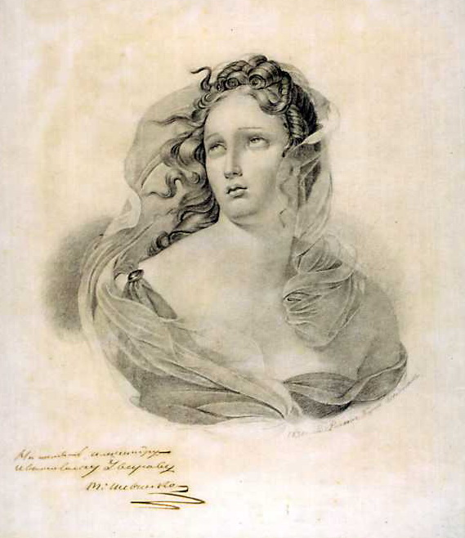
«Погруддя жінки»

Slide 6
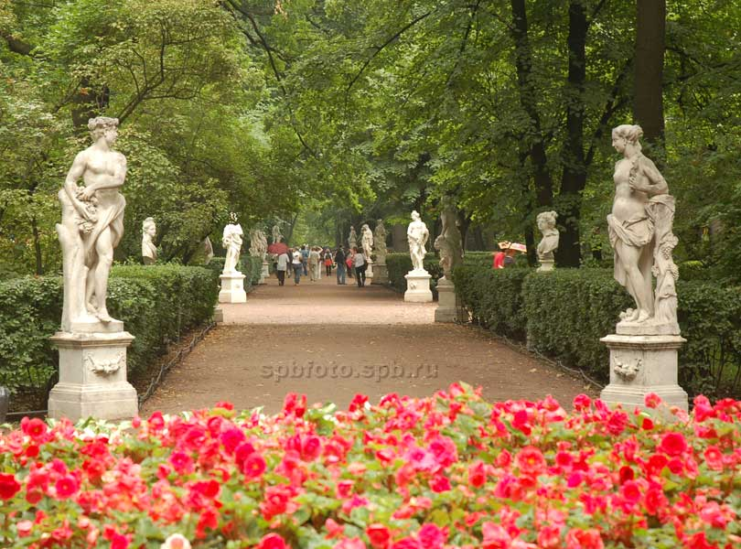

Slide 7
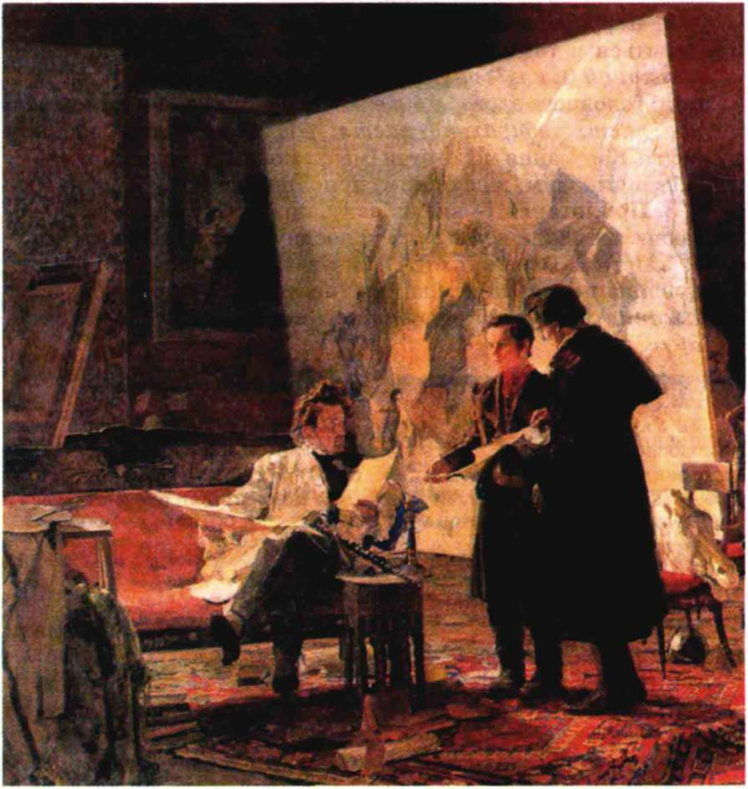
Молодий Тарас Шевченко у К.Брюлова. Худ.Г.Меліхов

Slide 8
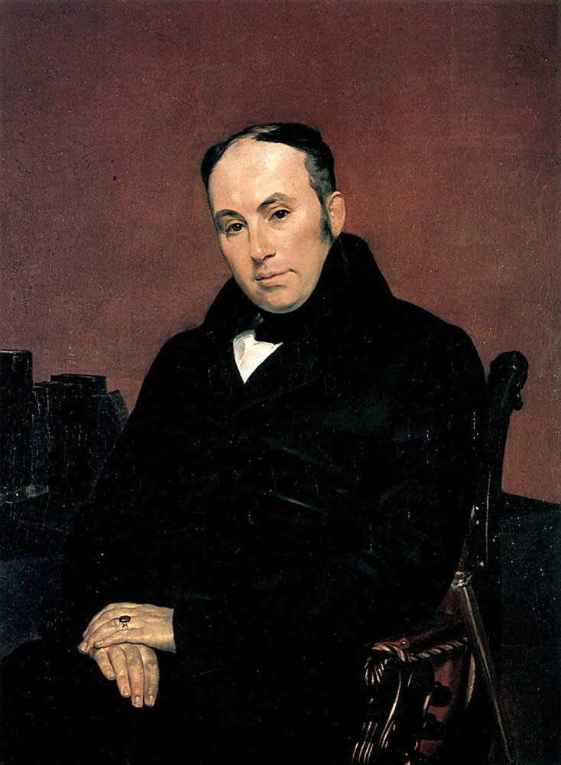

Портрет В. Жуковського. Худ.К.Брюлов. 1838

Slide 9
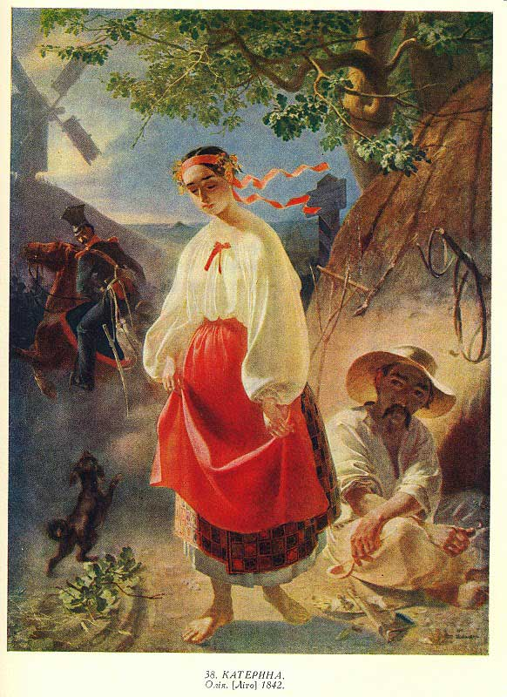
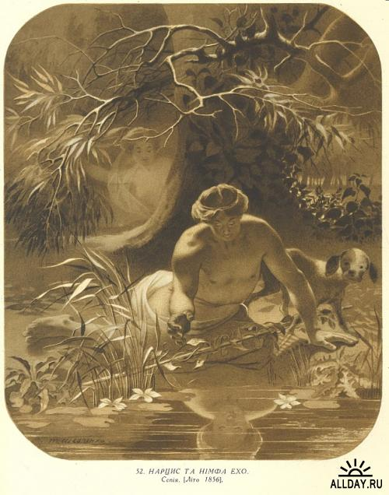
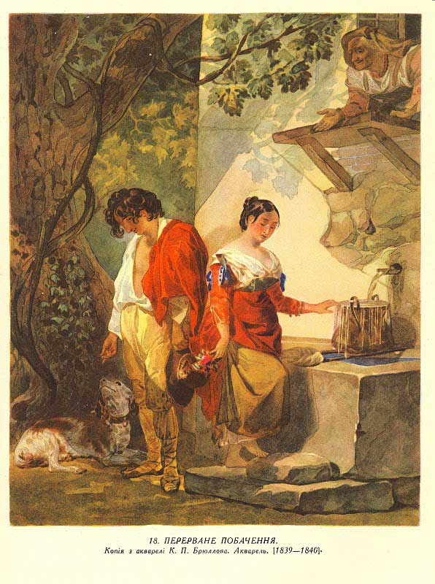
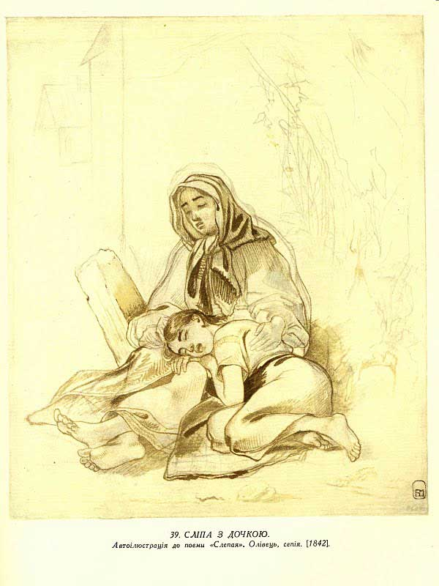
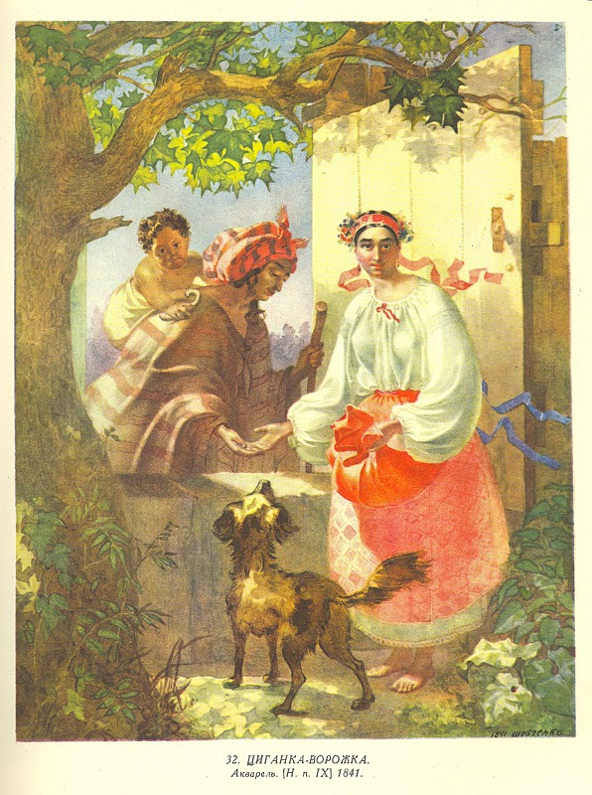
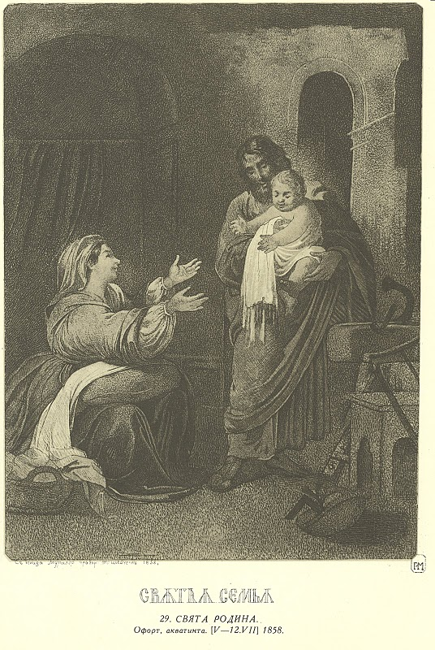

Slide 10
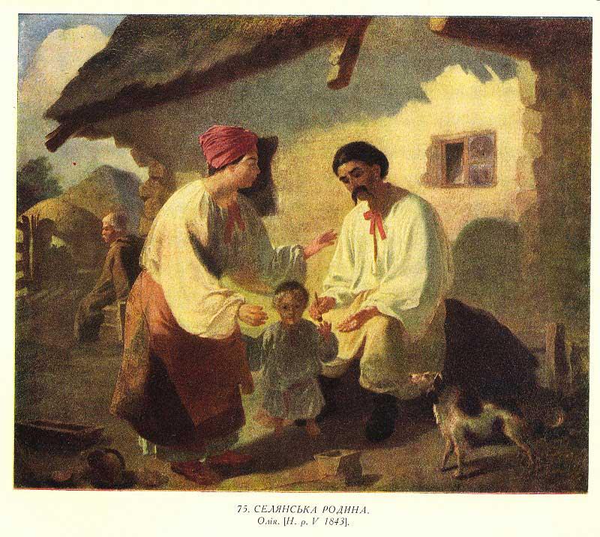

Slide 11
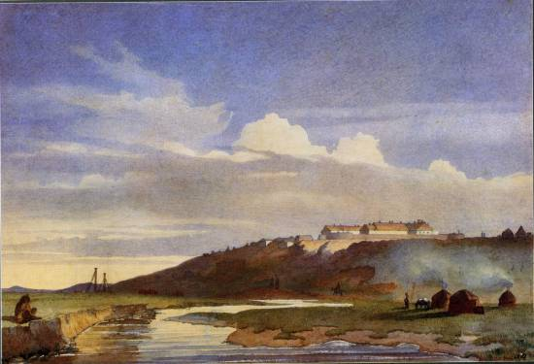
Пейзажі

Slide 12
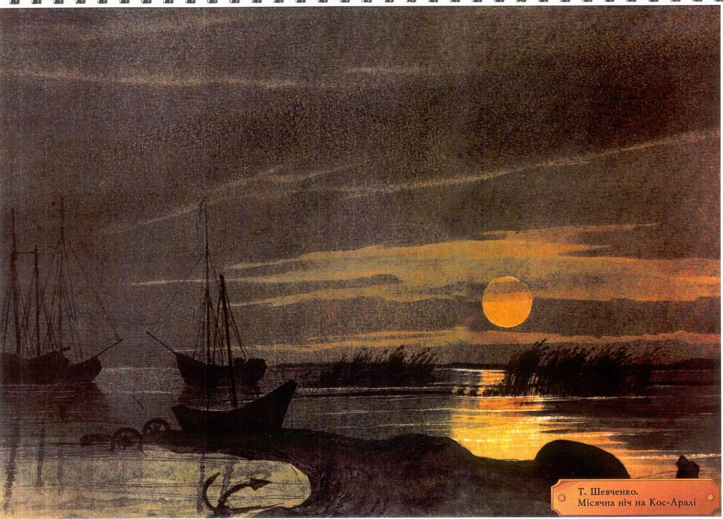

Slide 13
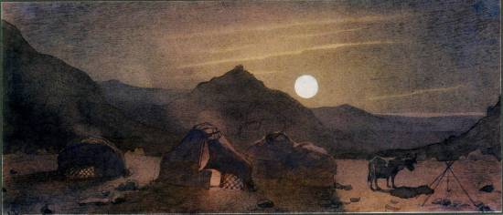

Slide 14
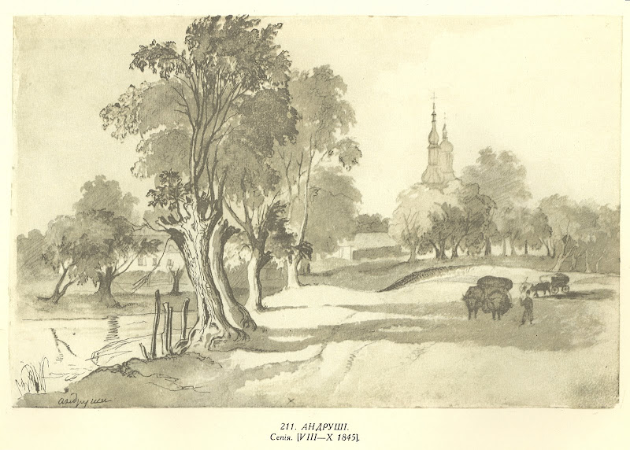

Slide 15
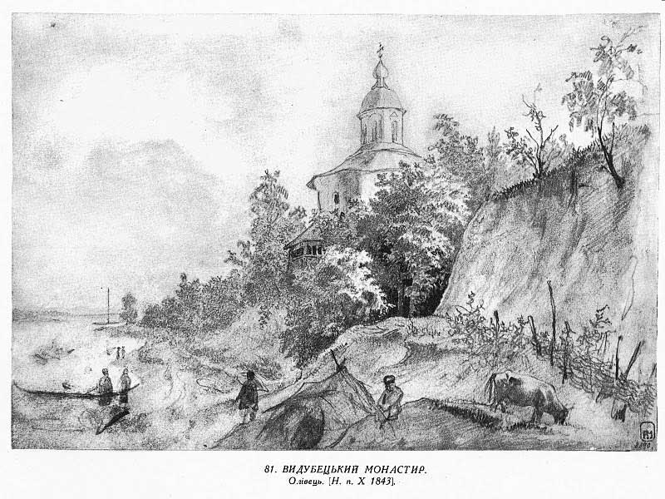

Slide 16
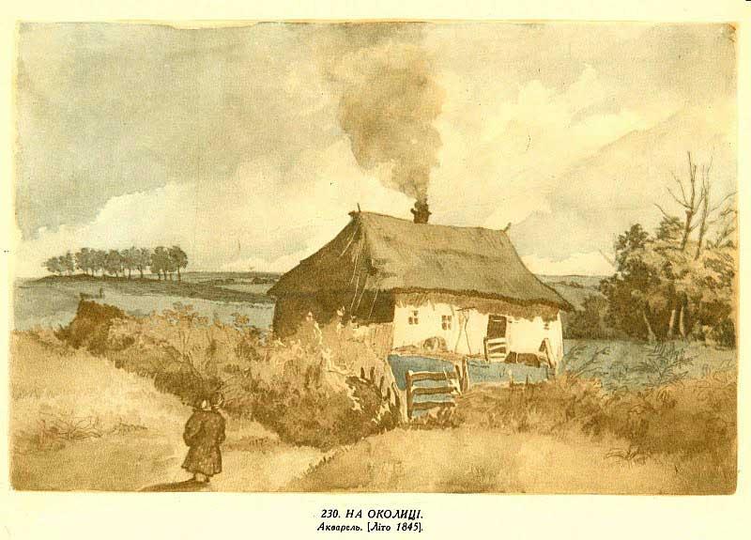

Slide 17
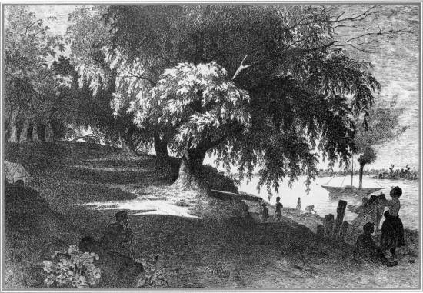
У Києві.1844

Slide 18
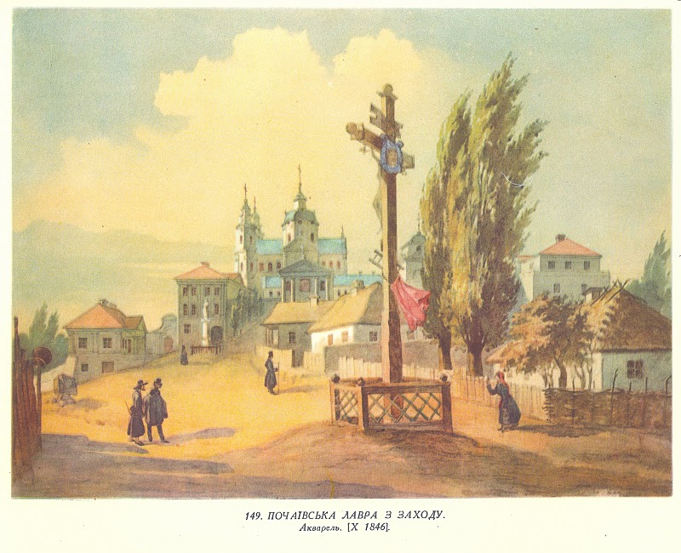

Slide 19
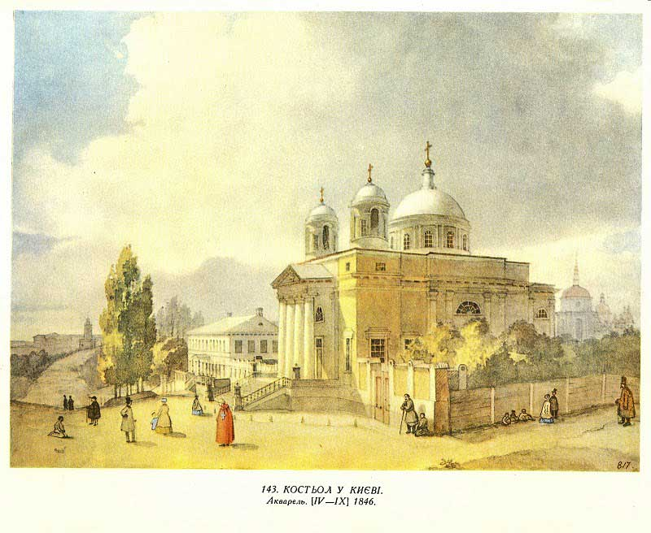

Slide 20
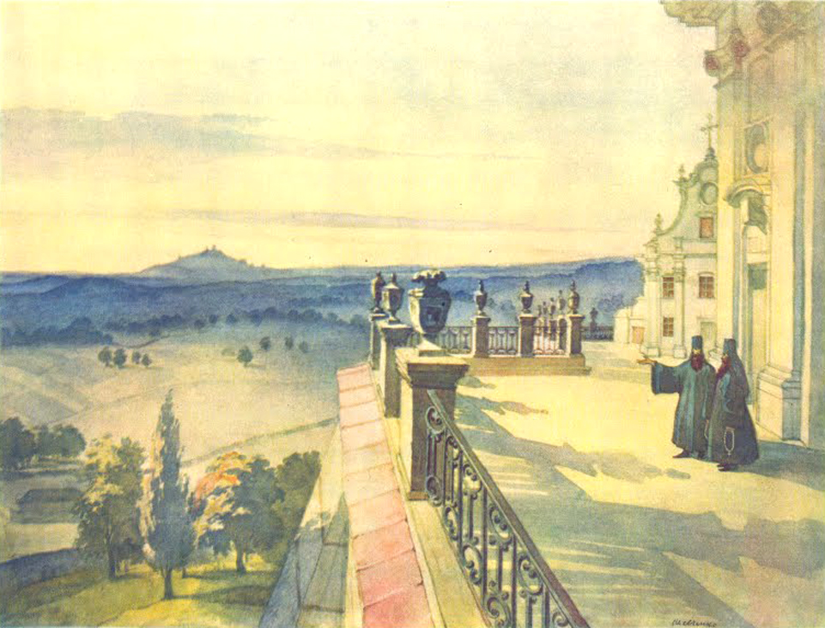

Slide 21
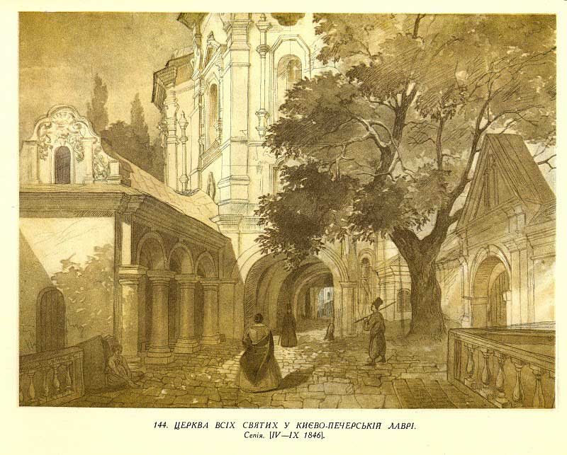

Slide 22
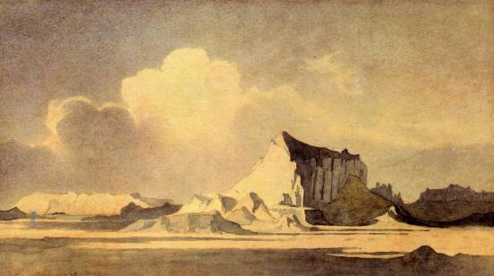

Slide 23
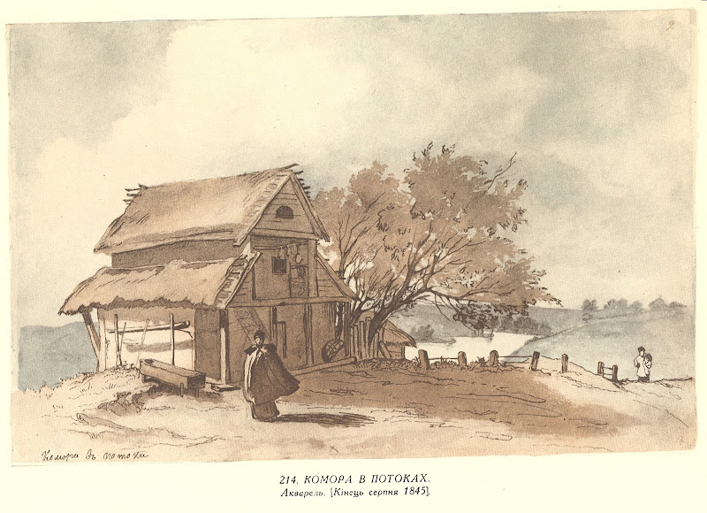

Slide 24
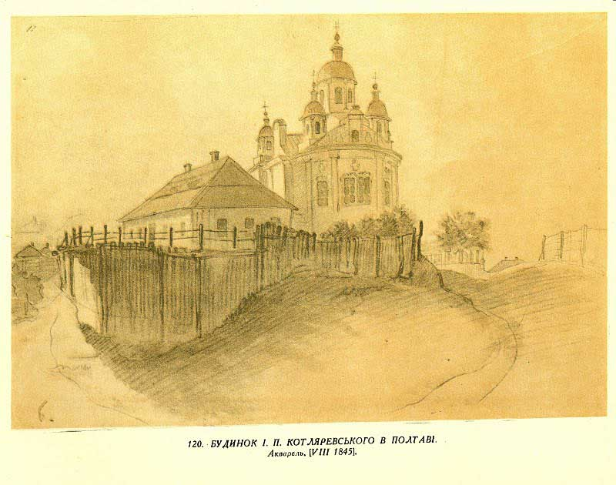

Slide 25
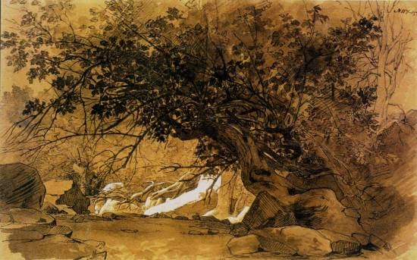

Slide 26
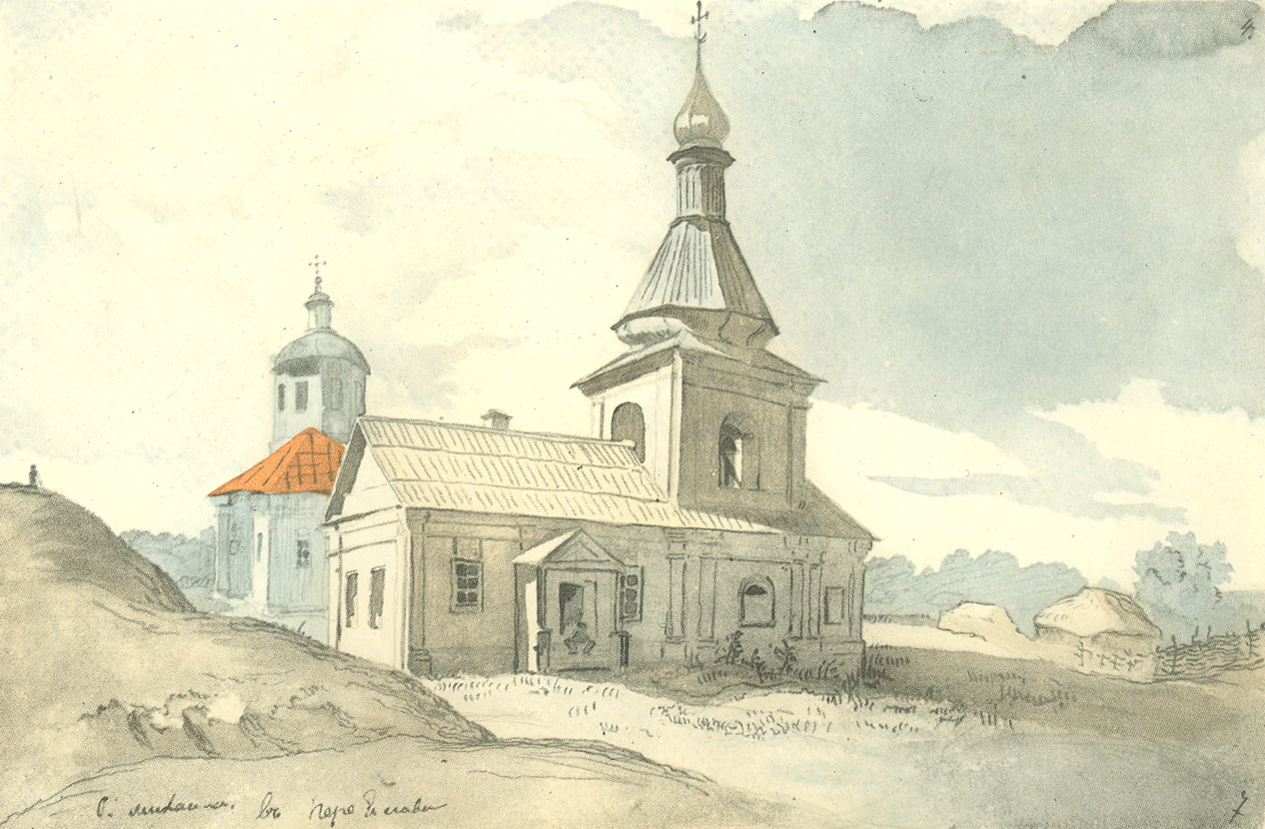

Slide 27
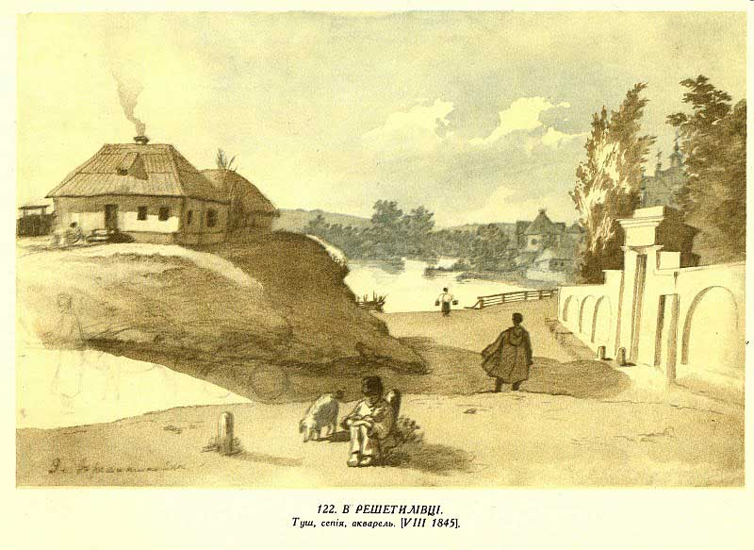

Slide 28
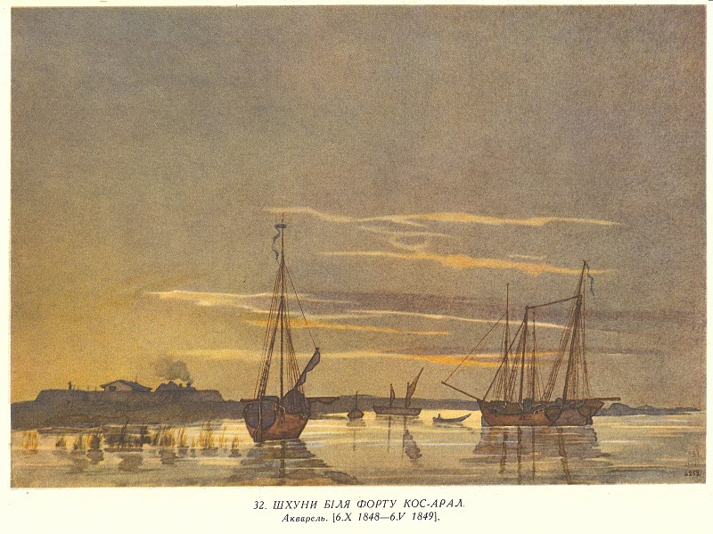

Slide 29
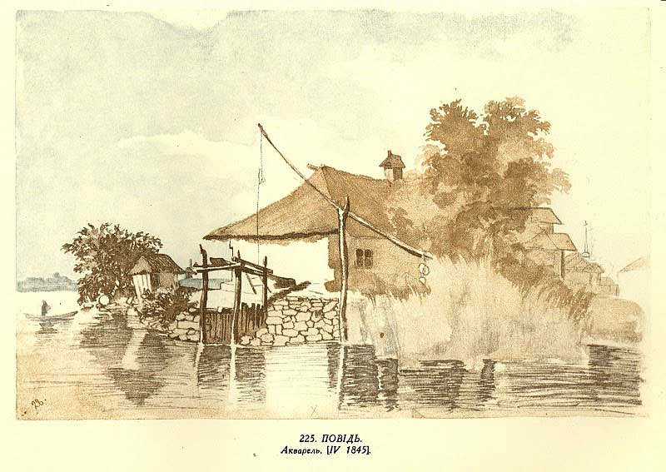

Slide 30
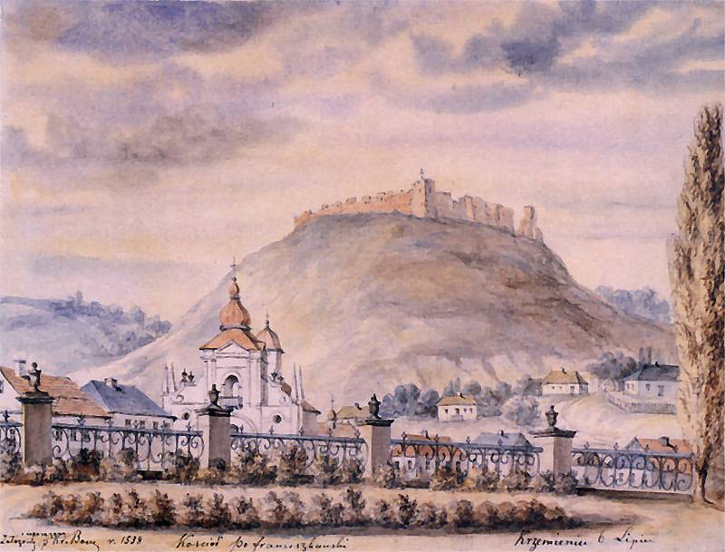

Slide 31
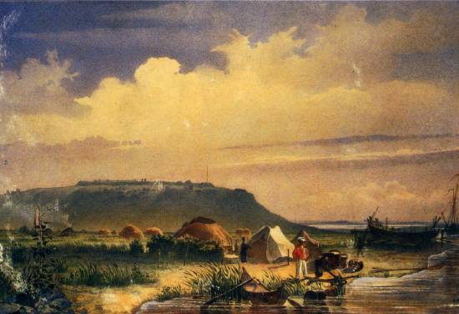

Slide 32
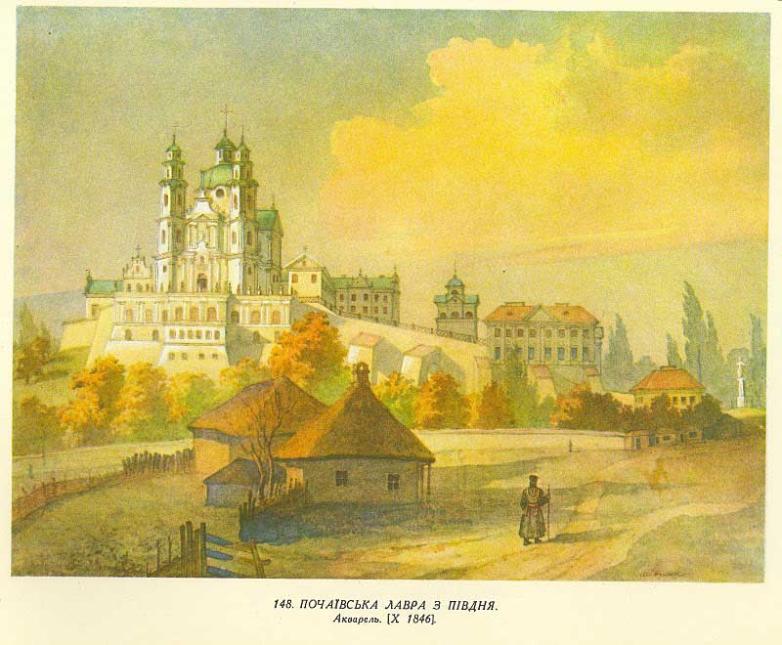

Slide 33
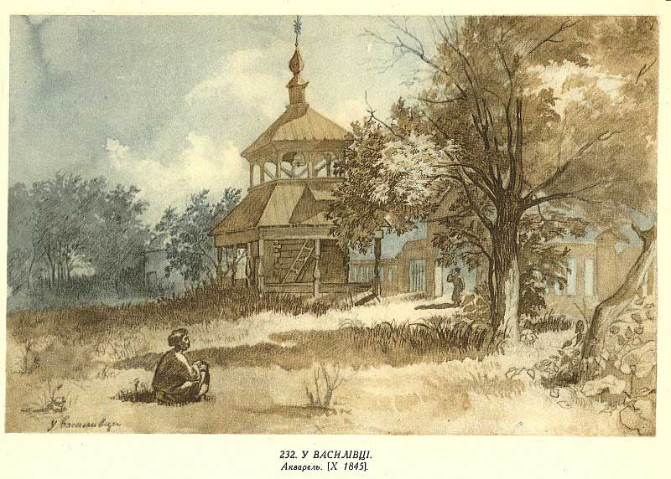

Slide 34
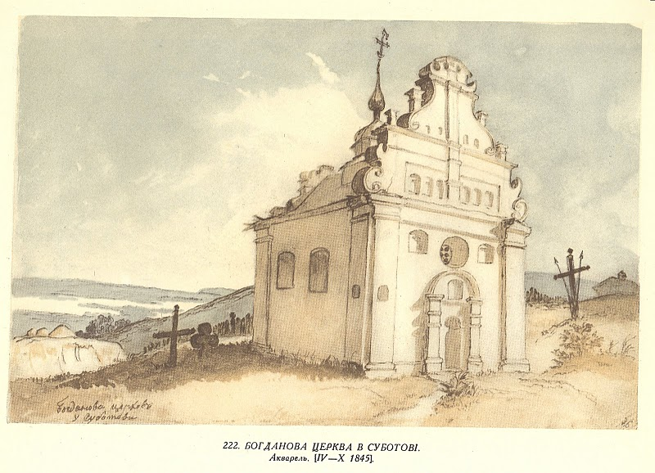

Slide 35
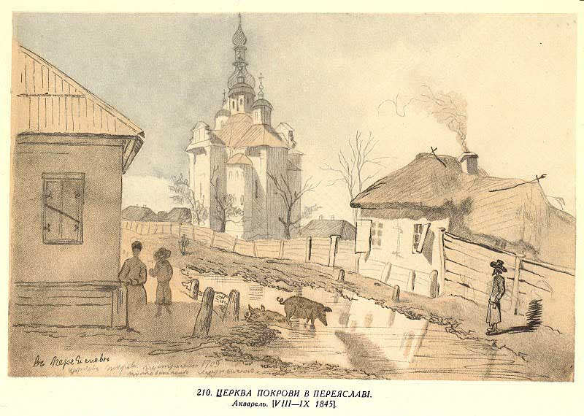

Slide 36
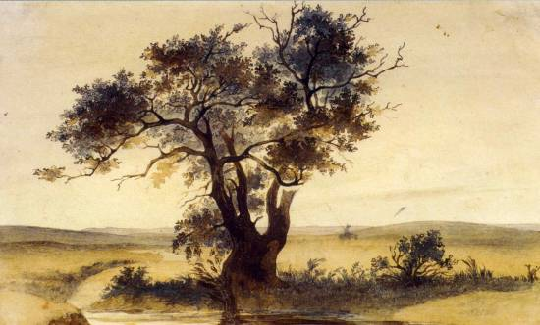
Джангис-агач.1848

Slide 37
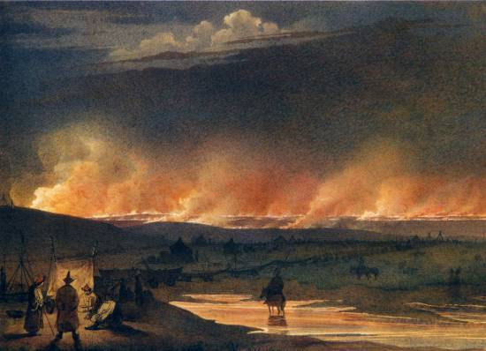
Пожежа в степу. 1848

Slide 38
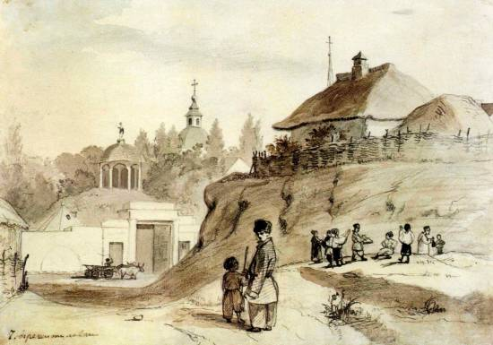

Slide 39
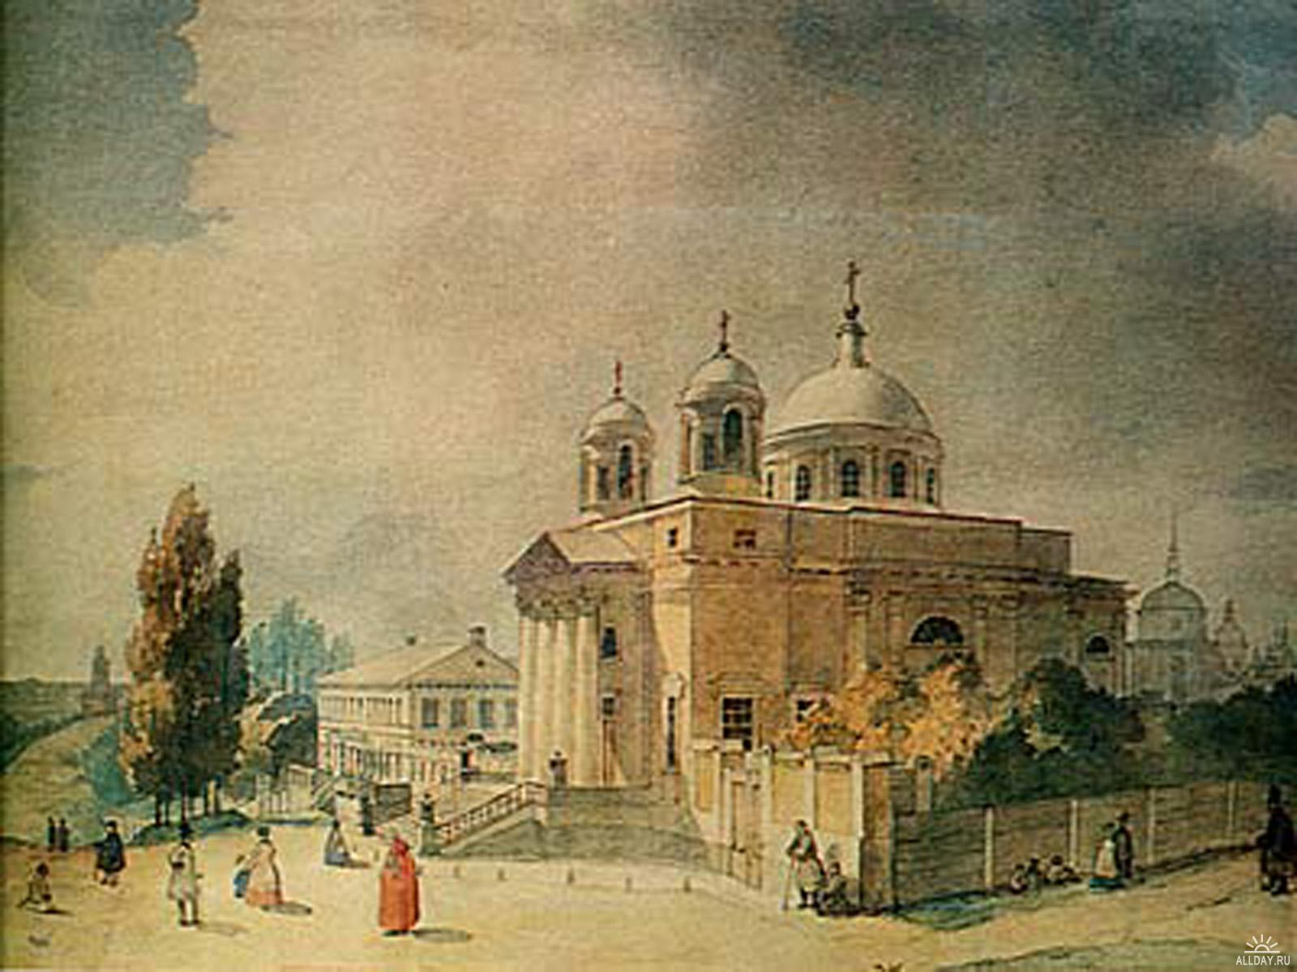

Slide 40
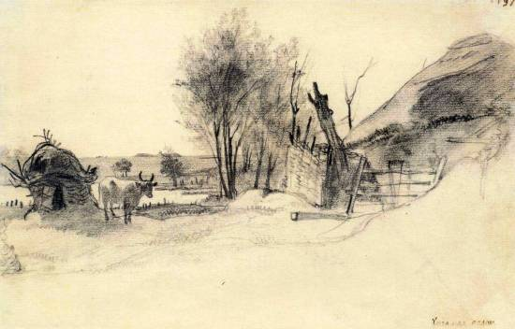

Slide 42
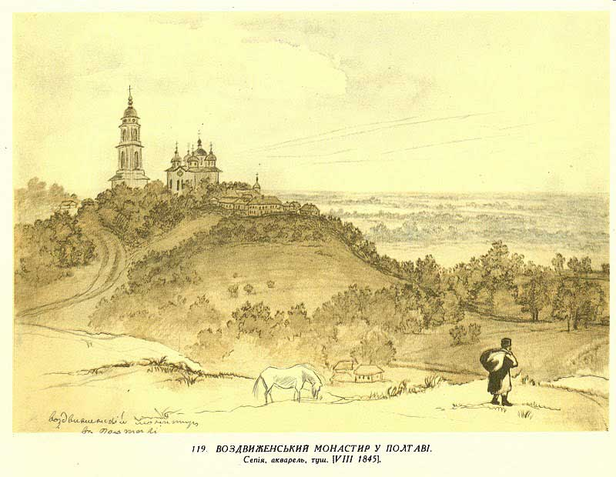

Slide 43
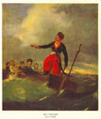
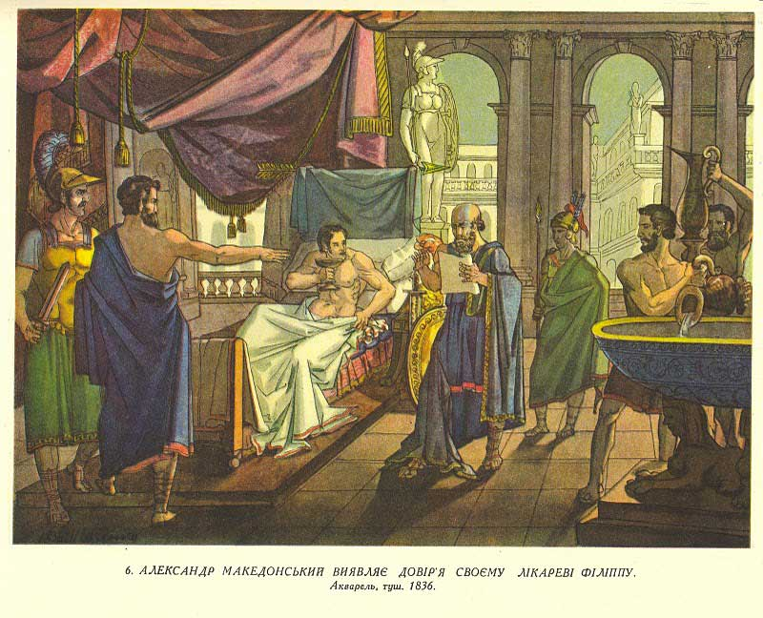
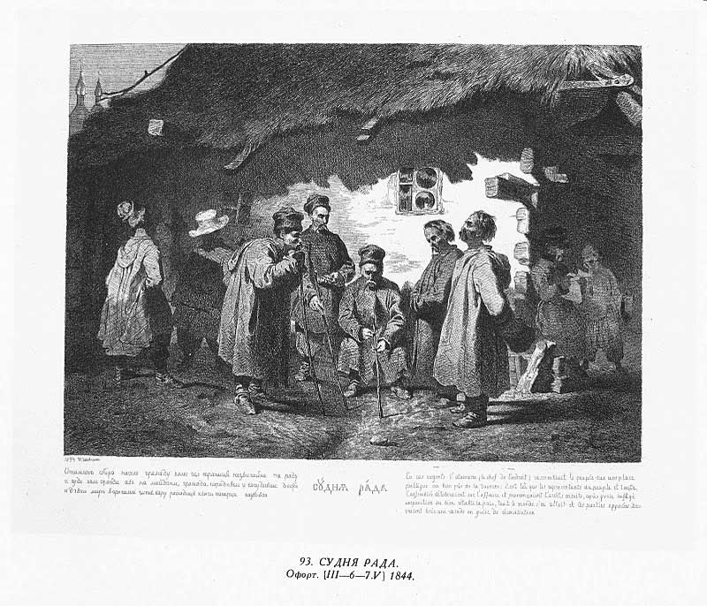
Історичні теми

Slide 44
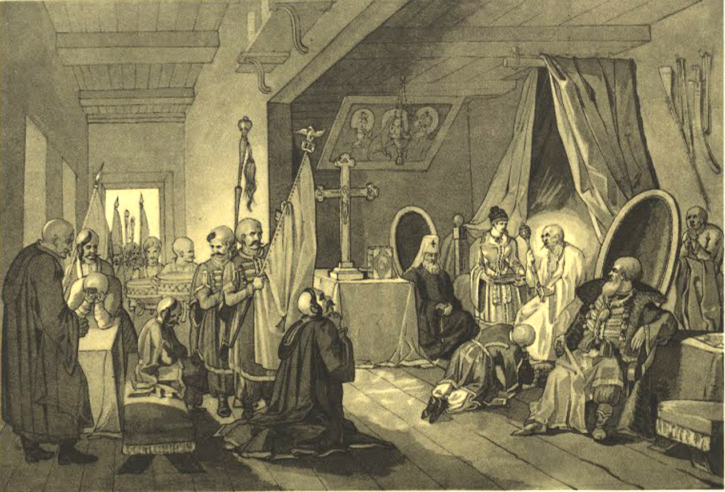
Смерть Богдана Хмельницького

Slide 45


Slide 46


Slide 47


Slide 48


Slide 49


Slide 50


Slide 52


Slide 53


«Кобзар»

Slide 54


Slide 55








Серія гравюрних портретів “Полководці війни 1812 року”

Slide 56

Андрій Плєм’янніков

Slide 57

Ілля Лизогуб

Slide 58

Антон Лагода

Slide 59

Микола Соколовський

Slide 60

Дівчинка з собакою

Slide 61

Микола Ісаєв

Slide 62

Йосип Рудзинський

Slide 63

Андрій Лизогуб

Slide 64

Микола Лунін

Slide 65

Олександр Лук’янович

Slide 66

Юлія Сердобольська

Slide 67

Олена Бларанберг

Slide 68

Катерина Абаза

Slide 69

Тетяна Катренич

Slide 70

Марія Катренич

Slide 71

Марія Евронце

Slide 72

Маєвська

Slide 73

Євген Гребінка

Slide 74

Пантелеймон Куліш

Slide 75

Михайло Максимович

Slide 76

О.Коцебу

Slide 77

Михайло Щепкін

Slide 78

Айра Олдрідж. 1858

Slide 79





Жіночі образи

Slide 80

Князь Микола Григорович Рєпнін

Slide 81

Варвара Рєпніна

Slide 82


Платон
Закревський
Ганна
Закревська

Slide 83

Княгиня
Кейкуатова

Slide 84

Агафья Ускова

Slide 85

Ликера Полусмакова

Slide 86


Дитячі образи
Казахський хлопчик грається з кішкою

Slide 87


Slide 88



Slide 89


Slide 90



Slide 91


Хлопчик з собакою

Slide 92

Портрет казашки

Slide 93

«На пасіці»

Slide 94


Slide 95

Автопортрети
1843

Slide 96

1860

Slide 97

1840

Slide 98

1845

Slide 99

1847

Slide 100

1849

Slide 101

1849

Slide 102

1853

Slide 103

1857

Slide 104

1858

Slide 105

1860

Slide 106

1860

Slide 107

1860

Slide 108

1860

Slide 109


Slide 110


